Slide 1


Presentación
Práctica 3
Algoritmos Greedy
Realizado por:
- Andrés Arco López
- Miguel Ángel Cantarero López
- Jorge Sánchez González
- Ismael Sánchez Torres

Slide 2
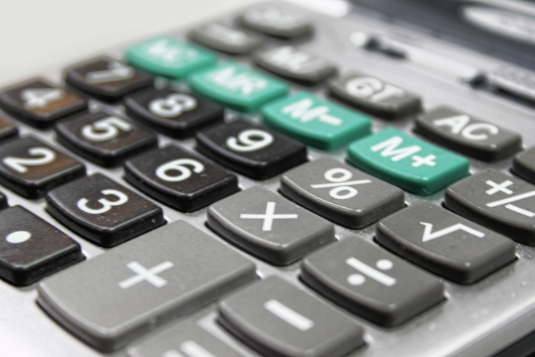

Índice
Enunciado del problema
Diseño del algoritmo voraz
Estructuras de datos empleadas
Implementación
Eficiencia

Slide 3
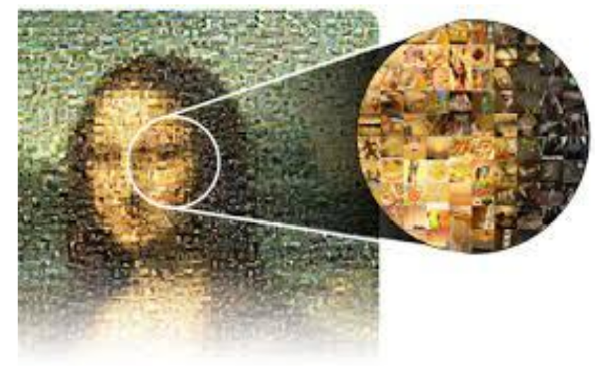
Enunciado del problema
Una imagen “grande” F se divide en N*M cuadrículas F(x,y).
Cada cuadrícula tiene el mismo tamaño y un color asignado(número entre 0 y 255).
Se desea realizar un mural/mosaico F’(x,y) con un total de N*M
imágenes más pequeñas, cada una de ellas con un color asignado.

Slide 4

2. Diseño del algoritmo voraz
A la hora de diseñar el algoritmo se nos ocurrieron tres opciones:
-Ordenar el vector de la imágenes pequeñas de menor a mayor(por el número que tienen asignado) y colocarlo en la matriz (desde las casillas de valores más pequeños hasta el más grande).
-Coger elementos del vector uno por uno, e ir colocándolos en las casillas de la matriz cuyo valor esté más próximo al del elemento del vector seleccionado en cada caso.
-Por último coger los elementos de la matriz(imagen original) uno por uno e ir comparándolos con los del vector y en cada iteración seleccionar el elemento del vector cuya diferencia es menor.
Este último fue el algoritmo elegido ya que tras varias pruebas nos dieron diferencias totales entre la matriz original y la nueva más pequeñas que usando los dos algoritmos anteriores. Además nos dimos cuenta de que era el más flexible si nos pedían resolver el problema con un vector que tuviera más cuadrículas que la imagen original.

Slide 5

2.1 Componentes Greedy :
Lista de candidatos: Cada uno de los elementos del vector que representa cada cuadrícula (y que tiene asociado un color).
Lista de candidatos utilizados: Los elementos del vector(cuadrículas) ya insertados en la matriz(imagen) final.
Función solución: No quedan elementos de la matriz original a comparar(a todos se les ha asignado uno del vector).
Criterio de factibilidad: El elemento candidato no se ha usado aún(no se ha usado el mismo elemento del vector dos veces).
Función de selección: El elemento candidato más cercano al de la matriz original que se está comparando.
F. objetivo: Encontrar una asignación para cada punto del mosaico F’(x,y)= i tal que sea lo más similar posible a la imagen original, es decir, minimizar:

Slide 6
2.2 Pseudocódigo:
ALGORITMO Voraz(matriz de elementos de la imagen original O, y vector con cuadrículas candidatas LC)
S <- Ø
Mientras (recorremos O) hacer:
x=LC(0)
Mientras (recorremos LC)
if(LC(j) más cercano a O )
x = LC(j)
Fin de Mientras
LC = LC \{x}
S(i)=x
Fin-Mientras
Devolver S

Slide 7
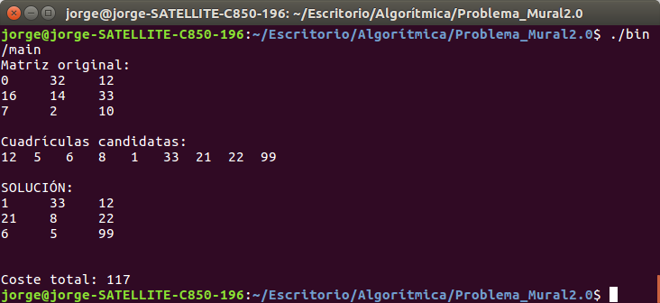
2.3 Pequeño ejemplo:
Para aplicar el algoritmo descrito, empezamos cogiendo el elemento 0 de la matriz original y lo comparamos con todos los elementos del vector:
->Escogemos el más cercano a 0, que en este caso es el 1, y lo introducimos en la matriz solución. Marcamos el 1 como utilizado y
->Ahora procedemos a hacer lo mismo con el siguiente elemento de la matriz original (el 32), sin tener en cuenta ahora el 1, pues ya ha sido marcado como utilizado.Continuamos haciéndolo hasta que no quedan más elementos en la matriz.
Notes:
Como podemos comprobar en este ejemplo se nos da una matriz 3x3 y correspondientemente un vector de 9 elementos(que deberemos introducir en la matriz solución).

Slide 8
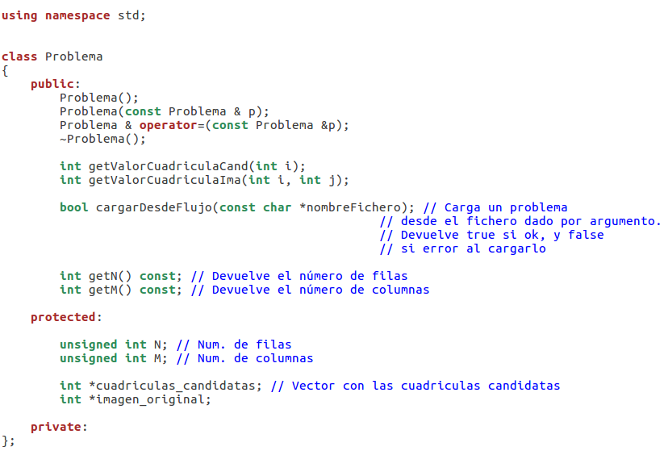
3. Estructuras de datos
Imagen original (Matriz de datos) ---> Vector de enteros F(x,y) (entre 0 y 255 , según el color ) de dimensión Nfilas*Mcolumnas
Vector con imágenes candidatas (Lista de candidatos) ---> Vector P de enteros de tamaño N*M
Notes:
Imagen de la clase Problema, abajo se inicializan los dos vectores. Trabajamos con memoria dinámica

Slide 9

3. Estructuras de datos
Imágenes utilizadas de las candidatas (Lista de candidatos utilizados) ----> Vector de booleanos de tamaño (N*M)

Slide 10
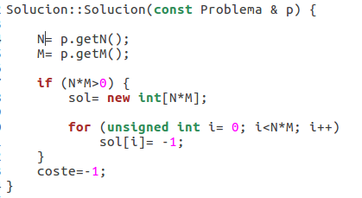
3. Estructuras de datos
Imagen lo más parecida posible a la original utilizando las imágenes candidatas
(Matriz solución) ---> Vector de enteros F ‘ (x,y) (entre 0 y 255 , según el color ) de dimensión Nfilas*Mcolumnas, con las imágenes que correspondan del vector de candidatos

Slide 11
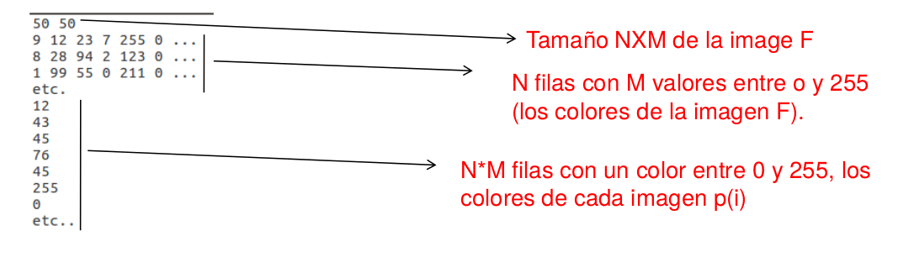
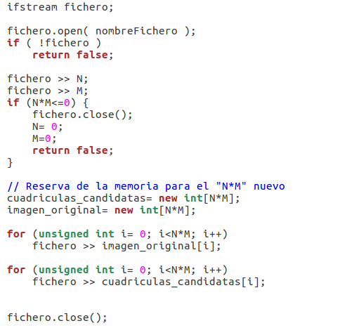
3.1 Lectura de datos
Adicionalmente, hemos implementado métodos para leer todos estos datos desde todos los ficheros que respeten la siguiente estructura:

Slide 12
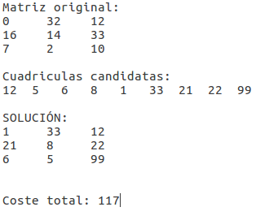
3.2 Salida de datos
Salida estándar
En un fichero

Slide 13
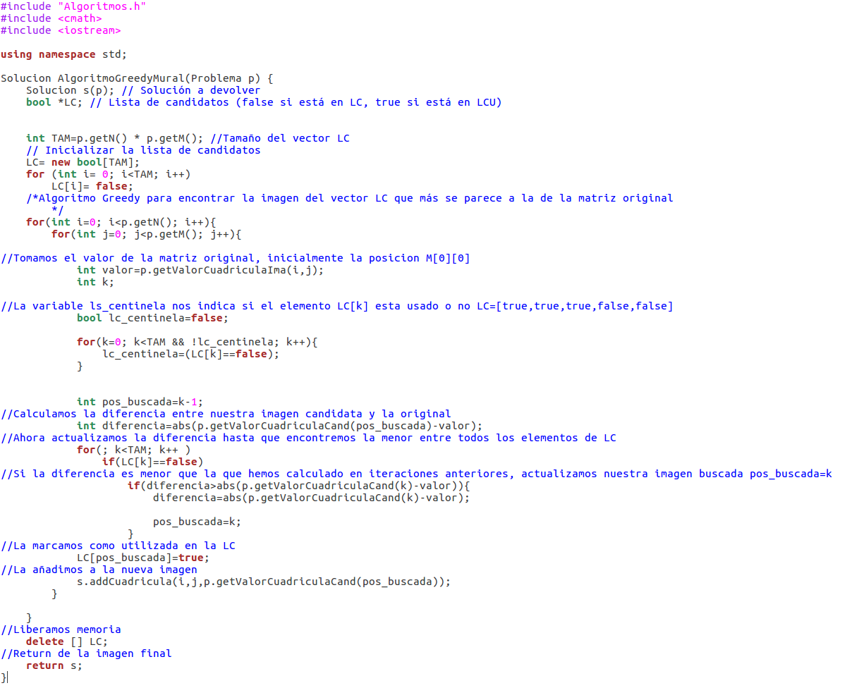
5. Implementación

Slide 14
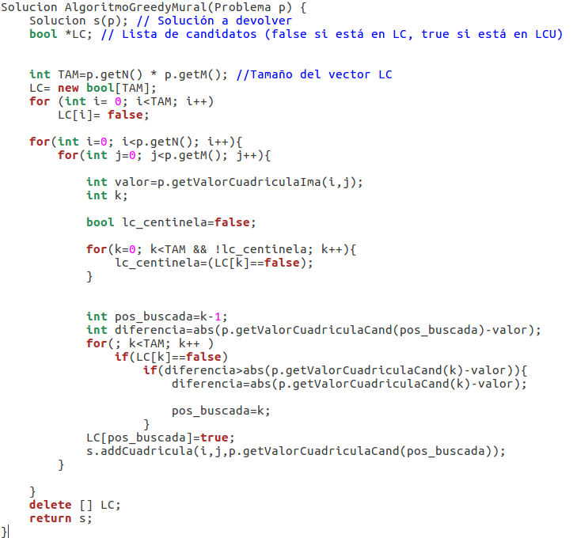
6. Eficiencia
Tomando n como TAM=N*M
O(n)
O(n)
+
O(n)
T(n) =
2n² + n + c
O(n*(n+n)
O(n)
O(n)
La eficiencia del algoritmo es O(n²)

Slide 15
FIN

